Slide 1

初中历史与综合实践活动课程的有机整合
市南区教育研究中心
2016.12.2

Slide 2
一、与生活整合
二、与学科整合
三、与乡土整合

Slide 3

一、与生活整合
《初中综合实践活动课程指导纲要》
2011年《义务教育历史课程标准》
“综合实践活动的设计与实施，有利于克服书本知识和课堂教学的时空局限，引导学生在社会生活中学习，在社会实践中发展 。”
“历史课程内容的选择应体现时代性，符合学生的心理特征和认知水平，减少艰深的历史理论和概念，增加贴近学生生活、贴近社会的内容，有助于学生的终身学习 。”

Slide 4
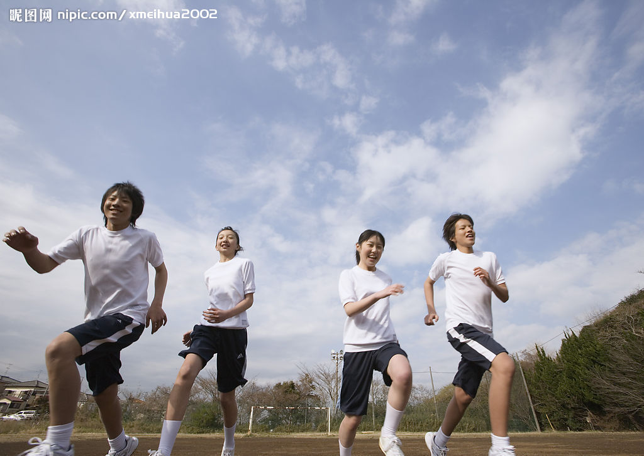
“教材给予我们的只是一个话题，生活才是学生的真实世界”。

Slide 5
举例1：
书本教材与生活实践对接
人教版八年级下册《探索建设社会主义的道路》
1、为什么要天天浇水施肥？
（学生回答：实现自己的愿望）
2、花儿枯萎凋谢的原因有哪些？
（学生回答：缺乏养花经验；忽视花的生长规律；花本身现状弱小，承受力有限而急于求成等等）
1、党和国家领导人的角度，他们的愿望？
（党和人民迫切要求改变落后面貌）
2、当时国家的现状？
（处于社会主义初级阶段，比较贫穷落后，党和人民对我国现状认识不足）
（没有建设社会主义的经验，忽视了客观经济发展规律，急于求成）
3、有无足够的建设社会主义经验？

Slide 6
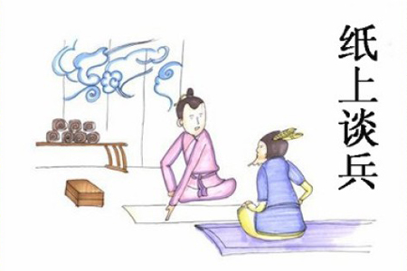
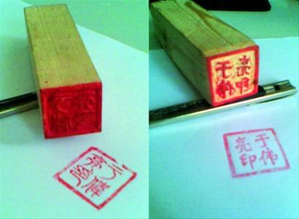
举例2：
动手实践刻印章、设计图画
人教版七年级上册《春秋战国的纷争》
《春秋战国的纷争》一课，布置历史作业：“课余时间搜集春秋战国时期比较有名的成语典故，并通过自己想像画上图画，配上文字。”
人教版七年级下册《重大发明与科技创新》
《重大发明与科技创新》一课，为了让学生更好地理解雕版印刷术，作为作业，有的老师布置：“用自备的材料，刻出自己名字的图章。”

Slide 7
二、与学科整合
《初中综合实践活动课程标准》
百度网
“┄ ┄加强与各科知识内容的联系。要注意从学科知识的拓展和应用中生成研究性学习的内容；在研究和解决生活中的问题时，要引导学生有效地利用各科知识。”
“在历史学科教学中应充分发挥其与相关学科之间知识交叉的优势，指导学生进行知识的整合，提高学生融会贯通的能力。”

Slide 8

学科研究性学习课题的整合
学科内整合
1
学科教材内容的整合
学科整合
研究性学习课题:《炮火中的草根英雄》、《探寻青岛建筑的历史与发展》、《中国现代历史与家庭的演变》（每年）
学科教材内容：国别史（美国）的学习；对外关系、人物史（历代帝王、英雄人物等）（整合研究小组）
2
学科间整合

Slide 9


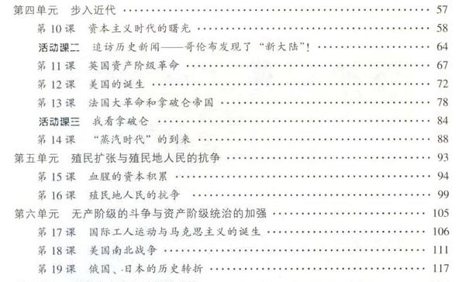
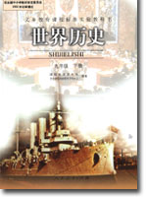
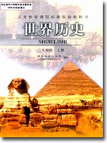
1
学科内整合
美国的诞生
经济大危机
美国南北战争
美国经济的发展

Slide 10
1
学科内整合
学科整合
2
学科间整合

Slide 11

2
学科间整合
史图结合（与地理联系） 大量的地图呈现，运用地图进行教学
文史结合（与语文联系） 唐诗、宋词、明清小说、史学等
中外结合（与英语联系） 外交政策和外交原则的学习、世界史的学习
政史结合（与思品联系）一国两制、民族区域自治政策的学习
信息结合（与信息技术联系）电子书包、PAD教学、微课、翻转课堂的运用
美术结合（与美术学科结合）教材中插图的欣赏，并挖掘插图中隐含的信息

Slide 12
三、与乡土整合
《初中综合实践活动课程标准》
《历史课程标准》（2011年版）
“综合实践活动的实施不应仅仅局限在课堂中进行，要引导学生向校外延伸、向社区延伸，优化组合学校课程资源和社会课程资源；研究和分析地方和社区的背景和条件，充分挖掘地方自然条件、社会经济文化状况、民族文化传统等方面课程资源，体现课程资源的地方特色。”
“本标准设计的课程内容留有余地，以增强历史课程的开放性和弹性，一方面为教材编写留下一定的空间，另一方面也为各地区进行乡土历史的教学提供便利，各地区可根据实际情况开发课程资源。”

Slide 13
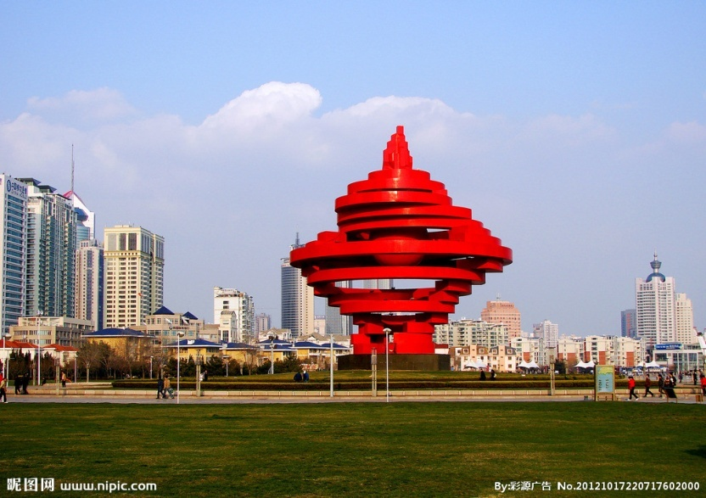
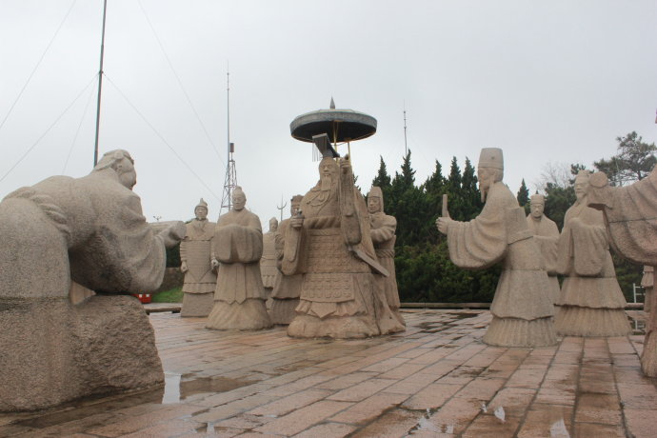
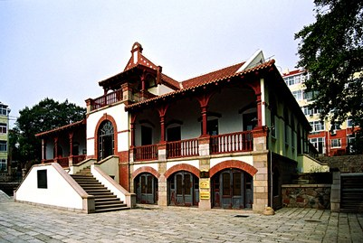
举例3 与地方史结合
1、《五四爱国运动和中国共产党的成立》 五四广场
2、《秦王扫六合》 胶南琅琊台
3、《戊戌变法 》 康有为故居

Slide 14
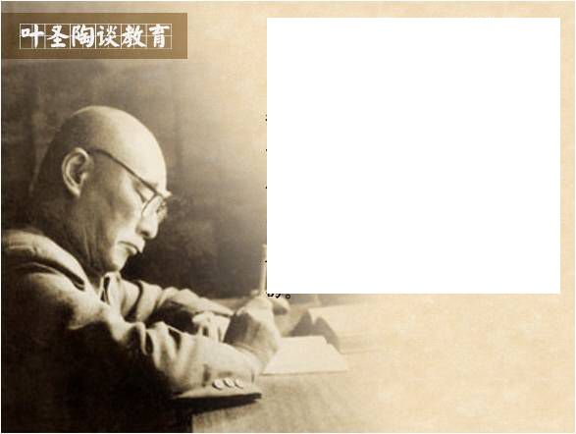
“教育的最后目标是使每个分立的课程所发生的影响纠结在一块儿，构成一个有机体似的境界，让学生的身心都沉浸在其中。”
——叶圣陶

Slide 15
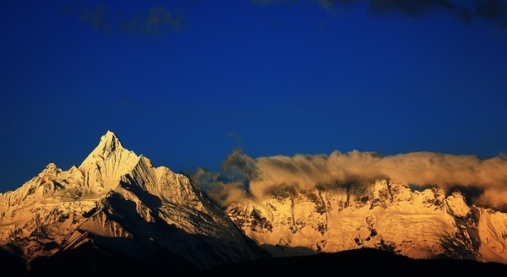
“ 高山仰止，景行行止；
虽不能至，然心向往之。”

Slide 16
谢谢
THANK YOU FOR YOUR ATTENTION
Notes:
16

